Slide 1
Opciones Productivas SEDESOL
Actividad 6, Producto Integrador
Maestra Magda Elizabeth Jan Argüello
Octubre 27, 2015

Slide 2
Indice
1. Título del programa de gobierno a analizar. 2. Descripción concreta del mismo. 3. Objetivo como política pública que persigue. 4. Resultados esperados, buscar la matriz de indicadores de resultados (MIR) , si existe. 5. Resultados obtenidos y evaluación que ha recibido el programa. 6. Conclusiones

Slide 3
Descripción
Es un programa de carácter social que apoya la implementación de proyectos productivos sustentables económica y ambientalmente, mediante la entrega de recursos económicos capitalizables para la adquisición de activos, conceptos de inversión diferida y capital de trabajo, así como apoyos no capitalizables para la prestación de servicios de asistencia técnica y capacitación técnico productiva.
Adicionalmente, entrega apoyos integrales para la puesta en marcha o consolidación de proyectos capitalizables que permitan ampliar la capacidad productiva de la población objetivo

Slide 4
Objetivo General
Contribuir a mejorar los ingresos de las personas en situación de pobreza mediante el apoyo y desarrollo de proyectos productivos sustentables.

Slide 5
Objetivo Específico
El apoyar la implementación de proyectos productivos, mediante la entrega de recursos económicos capitalizables para la adquisición de activos, conceptos de inversión diferida y capital de trabajo, así como apoyos no capitalizables para la prestación de servicios de asistencia técnica y capacitación técnico productiva

Slide 6
Cobertura
El programa de Opciones Productivas operará en:
Las Zonas de Atención Prioritaria Rurales.
Los municipios catalogados como predominantemente indígenas, de acuerdo a los criterios establecidos por la Comisión Nacional para el Desarrollo de los Pueblos Indígenas (CDI).
Las localidades de alta y muy alta marginación con una población hasta de 14,999 habitantes, ubicadas en municipios de marginación media, baja y muy baja.

Slide 7
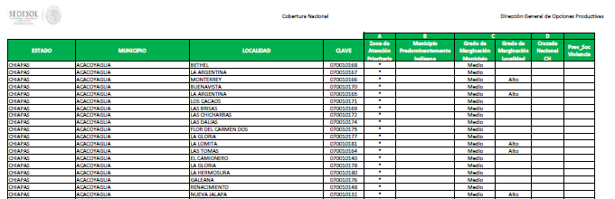
Para Consultar la Cobertura
http://www.sedesol.gob.mx/es/SEDESOL/Mapa_Interactivo.

Slide 8
Modalidades que lo integran
Para esto, el Programa cuenta con tres modalidades de apoyo:
Impulso Productivo
Asistencia Técnica y Acompañamiento
Fondo de Capital para el Desarrollo Social.

Slide 9
Indicadores
Los indicadores de Propósito y Componente de la Matriz de Indicadores para Resultados (MIR) del Programa están contenidos en el Anexo 15 de las presentes Reglas de Operación. La información correspondiente a estos indicadores será reportada por la UARP en el Portal Aplicativo de la Secretaría de Hacienda y Crédito Público (PASH) y a la Dirección General de Seguimiento para la integración de los Informes correspondientes.
La totalidad de los indicadores de la MIR se encuentran disponibles para su consulta en la siguiente liga: http://www.sedesol.gob.mx/es/SEDESOL/Opciones_Productivas

Slide 10
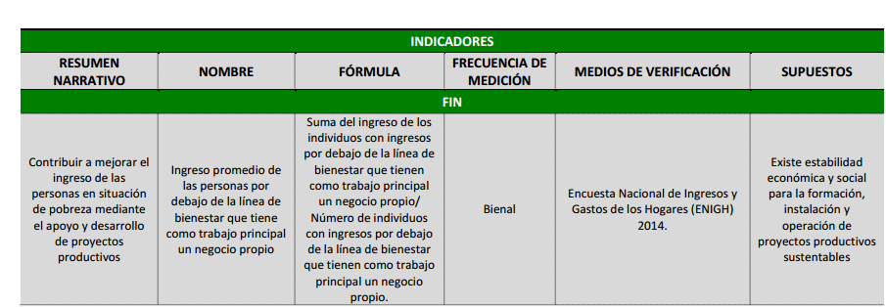
Matriz de Indicadores para Resultados 2015

Slide 11
Resultados

Slide 14
Contraloría Social
Se crea esta figura como herramienta entre el gobierno federal y los ciudadanos como un mecanismo para vigilar la utilización de los recursos, mediante un conjunto de acciones de control, vigilancia y evaluación.
Se basa en el artículo 69 de la Ley General de Desarrollo Social.
Esta Contraloría cuenta con su guía operativa y lineamientos.

Slide 15
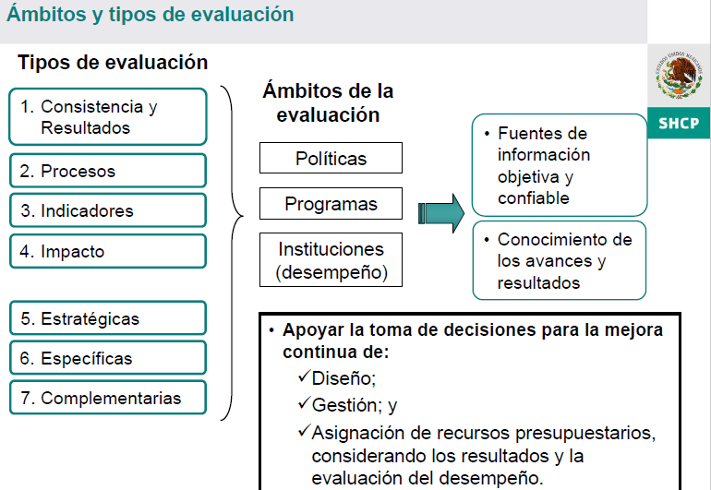
Ámbitos y Tipos de evaluación

Slide 16
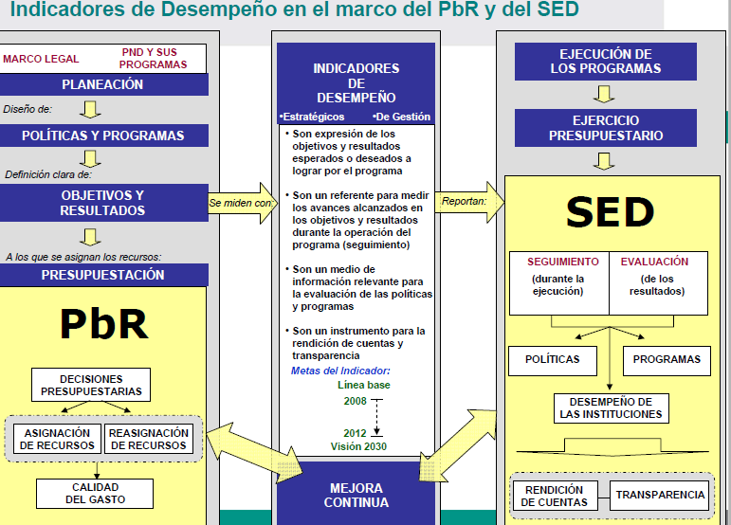
Indicadores de desempeño en el marco del PbR y del SED

Slide 17
Conclusiones
Considerando que el objetivo primordial de los proyectos productivos es buscar el bienestar de la población rural en situaciones de pobreza y marginación, el gobierno federal mediante la SHCP ha buscado mecanismos para la evaluación y control de los recursos, buscando resultados por indicadores como el MIR que aunque falte implementar en muchas área del sector gobierno, buscan la rendición de cuentas y la claridad de actuación por mecanismos, como la Contraloría Social, los indicadores de la SED y el uso adecuado del Presupuesto

Slide 18
…Conclusiones
Este programa de Opciones Productivas, aunque sea montos menores de los $300,00 es de mucha utilidad para quienes lo obtienen, siempre y cuando lo canalicen al área que lo necesita.
De acuerdo al reporte del avance y logros del 1er trimestre del 2015. Comparan información del 2012 con 2014 y proyectan lo deseado al 2018. No refleja la información en algunos casos del 2014. En otros renglones no lo declaran.
Considero que esta forma de evaluar con MIR, PbR y SED son elementos necesarios e indispensables para conocer los avances que han tenido dicho proyectos, sin embargo los números dicen otra información: http://www.sedesol.gob.mx/work/models/SEDESOL/PDF/20150227_LOGROS_Y_AVANCES_PSDS_2013-2018.pdf

